Slide 1
ΠΑΓΚΟΣΜΙΑ ΗΜΕΡΑ ΠΑΙΔΙΚΟΥ ΒΙΒΛΙΟΥ
2 Απριλίου
Καλούδη Χρύσα

Slide 2
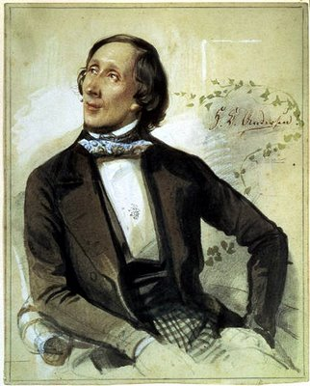
Στις 2 Απριλίου, ημέρα γέννησης του μεγάλου παραμυθά Χανς Κρίστιαν Άντερσεν, εορτάζεται η Παγκόσμια Ημέρα Παιδικού Βιβλίου.
Η μικρή γοργόνα
Τα καινούρια ρούχα του αυτοκράτορα
Οι αγριόκυκνοι
Η Βασίλισσα του χιονιού
Η Βασιλοπούλα και το ρεβίθι
Η Τοσοδούλα
Το ασχημόπαπο
Τα κόκκινα παπούτσια
Το κοριτσάκι με τα σπίρτα
Το μολυβένιο στρατιωτάκι
2 Απριλίου 1805 – 4 Αυγούστου 1875

Slide 3
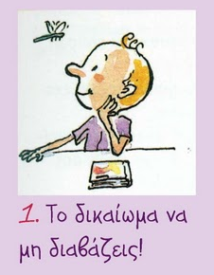
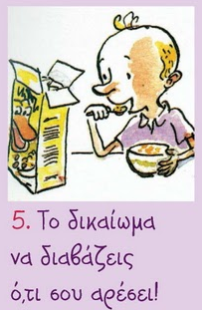
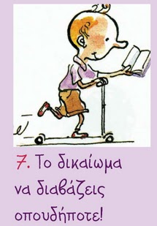
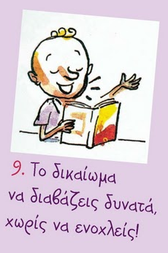
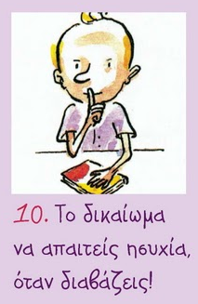
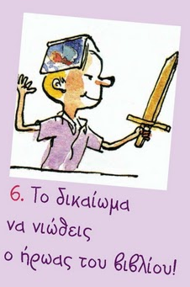
Τα Δέκα δικαιώματα
του Μικρού αναγνώστη
Γιατί το διάβασμα είναι πάνω απ΄ όλα ευχαρίστηση!

Slide 4
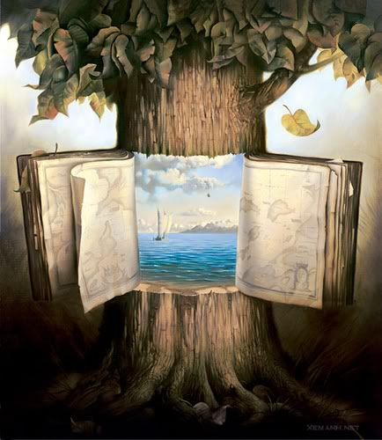
«Όπως οι μέλισσες
διαλέγουν το νέκταρ από τα λουλούδια
έτσι και εσείς να διαλέγετε
αυτά που διαβάζετε.
Να κρατάτε τα καλά και τα ωφέλιμα.»
Μέγας Βασίλειος

Slide 5
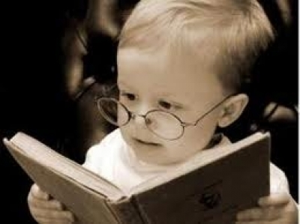
«Διάβαζε,
όχι για να αντιλέγεις και να αναιρείς,
ούτε για να πιστεύεις και να πείθεσαι,
ούτε για να βρίσκεις κουβέντα κι ομιλία,
αλλά για να ζυγίζεις και να συλλογίζεσαι»
Σερ Φράνσις Μπέικον
Άγγλος φιλόσοφος, πολιτικός, επιστήμονας και συγγραφέας, δεξιοτέχνης στη χρήση της αγγλικής γλώσσας

Slide 6
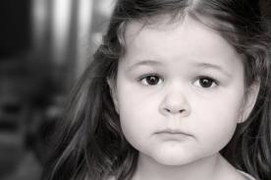
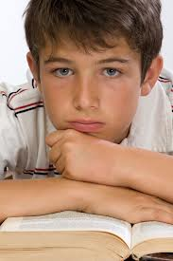
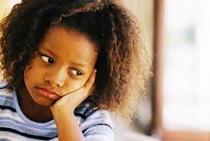
Ξέρεις ότι διάβασες ένα καλό βιβλίο όταν γυρνάς την τελευταία σελίδα
και αισθάνεσαι σαν να 'χεις χάσει ένα φίλο.
Ανώνυμος

Slide 7
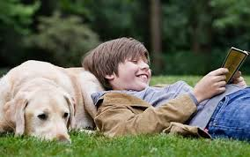
«Ο καλύτερος φίλος του ανθρώπου, εκτός του σκύλου, είναι το βιβλίο.
Διότι εντός του σκύλου
δεν μπορείς να διαβάσεις.»
Γκράουτσο Μαρξ

Slide 8
